Slide 1
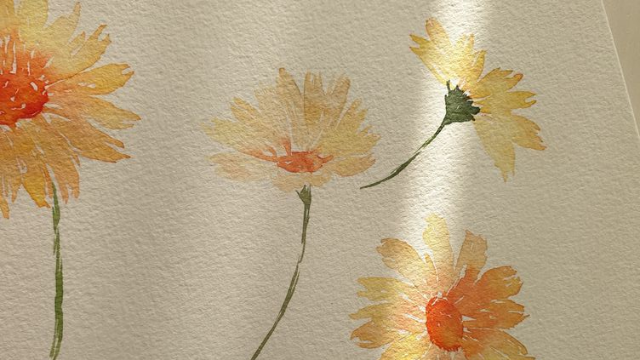
Biología en la vida cotidiana
Samantha Milliani Beltran Peña CDIA 301

Slide 2
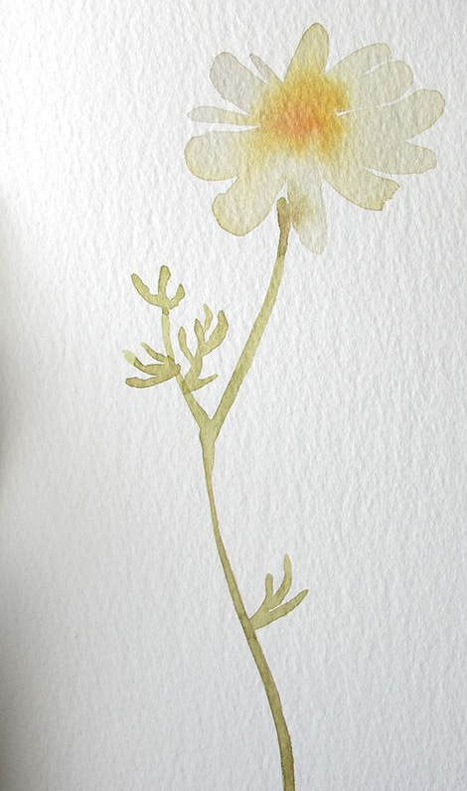
En casa
La manera mas fácil de encontrarla es en nuestra cocina, todos nuestros alimentos tienen biología desde que crecieron hasta que fueron conservados.
Productos de limpieza: estos fueron diseñados con el propósito de eliminar las bacterias.
Medicamentos: estos controlan a los organismos dañinos que pueden entrar a nuestro cuerpo.

Slide 3
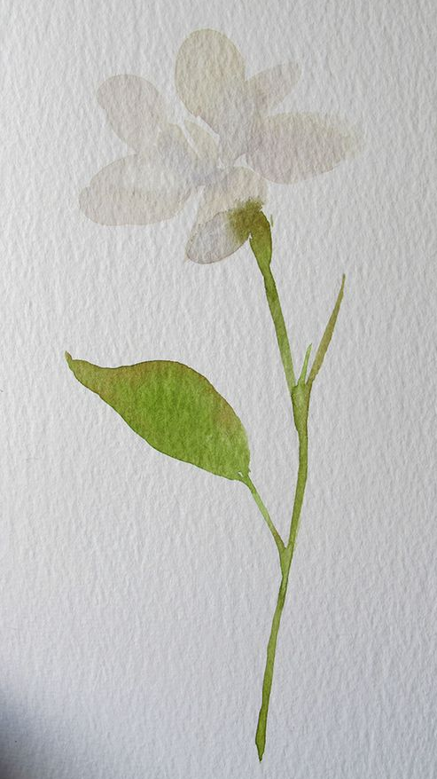
Escuela
Encontramos biología en las áreas verdes de las instalaciones
Escolares.
Es un gran espacio para crecer biológicamente ya que
Es un gran entorno social.

Slide 4
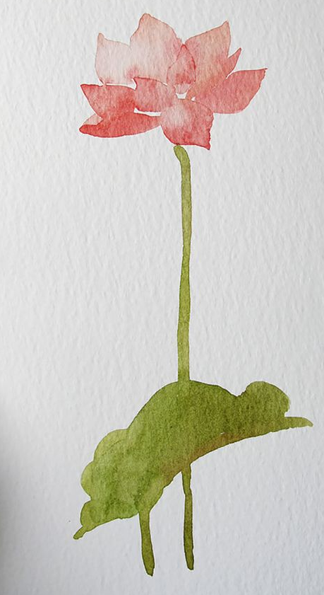
Transporte
Podemos observar la biología si prestamos atención al vehículo ya que los automóviles desprenden muchas cantidades
De dióxido de carbono que afecta directamente a la
Atmosfera.

Slide 5
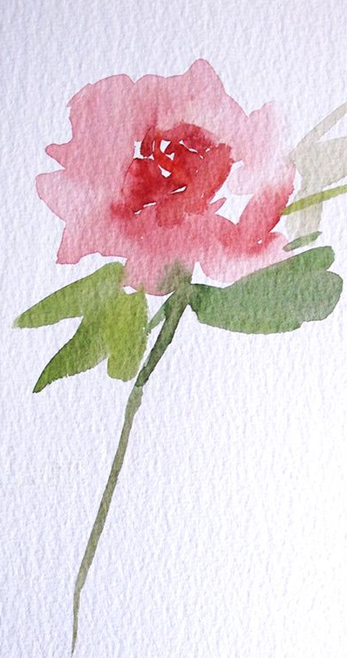
Profesión
vv
vv
Voy a ser ingeniero agrónomo, en esta ingeniería se especializa en plantas y cultivos lo que incluye varios ámbitos de la biología que es la flora y la alimentación.
Un ejemplo de este son los alimentos transgénicos ya que son modificados genéticamente.

Slide 6
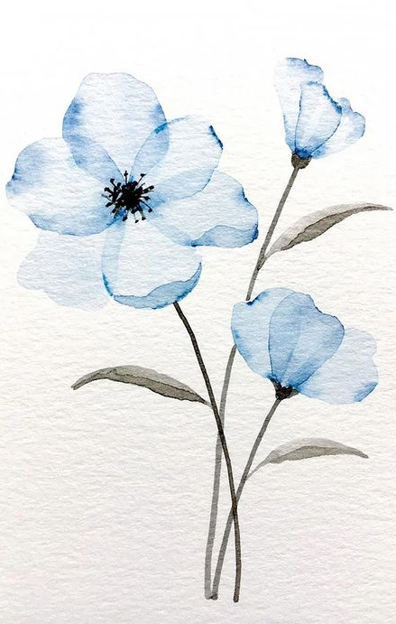
Persona
vv
vv
Nosotros somos seres biológicos ya que somos seres vivos, tenemos células, ADN, etc.
Pertenecemos a un entorno y a un ecosistema.

